Slide 1

MARMARA ÜNİVERSİTESİ FEN BİLİMLERİ ENSTİTÜSÜ BİLGİSAYAR MÜHENDİSLİĞİ BÖLÜMÜ GÖMÜLÜ SİSTEM UYGULAMALARI
Plaka Tespiti ve Google Spreadsheets
Merve AKGÜL
523619019

Slide 2
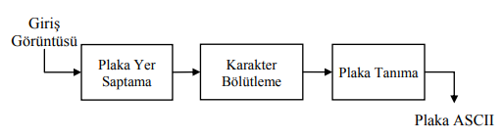
Plaka Tanıma Algoritmaları

Slide 3
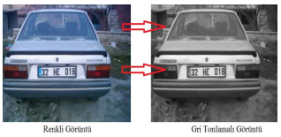
1) Kameradan alınan renkli görüntü ve gri tonlamalı hale getirilir

Slide 4
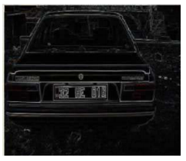
2) Kenar bulma algoritması uygulanır

Slide 5


3) Plaka bölgesi bulunur
4) Plaka bölgesi netleştirilir

Slide 6


5) Görüntüye Blob Coloring yöntemi uygulanır
6) Plaka bölgesi sadece karakter durumuna getirilir

Slide 7
Bazı Plaka Tanıma Kütüphaneleri
EmguCV(.NET): C# ve diğer .Net dilleri için OpenCV kullanarak geliştirilmiş bir kütüphanedir.
OpenCvSharp (.NET): Tıpkı EmguCV gibi C# ve diğer .Net dilleri için OpenCV kullanarak geliştirilmiş bir opencv türevi kütüphanedir fakat ücretsiz açık kaynak koddur.
JavaANPR (JAVA): Açık kaynak kodlu bir çok kütüphane kullanılarak geliştirilmiştir.
OpenALPR (JAVA,C++,PYTHON,.NET): Hem sağladığı web servisleri ile online hem de apileri sayesinde offline çalışan açık kaynak kodlu bir kütüphanedir.

Slide 8

OpenALPR açık kaynak araç plaka tanıma kütüphanesidir.
OpenCV görüntü işleme kütüphanesi ve Tesseract OCR kütüphanesi kullanarak C++ ile geliştirilmiştir.
Araç plakası, renk ve marka-model gibi bilgileri verebiliyor.
Hem bulut üzerinden web servisler aracılığıyla kullanılabilmekte hem de kaynak kodu açık olduğu için offline bir şekilde çalışabilmektedir.
Bulut üzerinden sunduğu online hizmet ile web servisi aracılığıyla görüntünüzü gönderip Json formatında OCR edilmiş araç plakasını ve araç bilgilerini elde edebiliyorsunuz.(tabi belirli aylık bir limite kadar ücretsiz olarak sunuluyor)

Slide 9
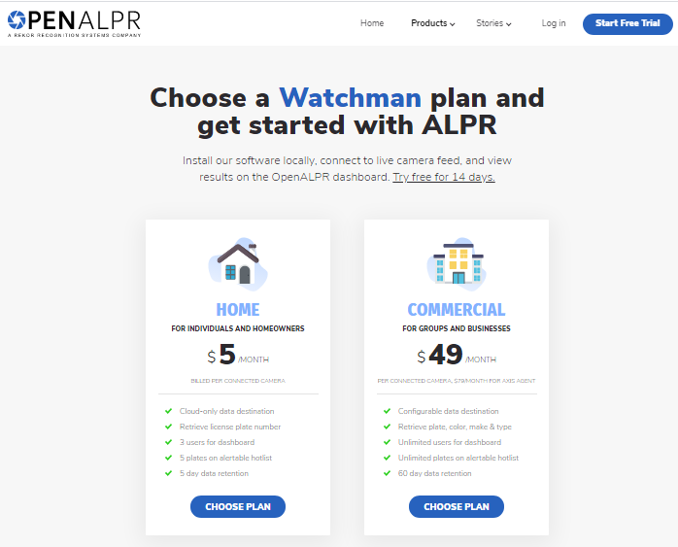

Slide 10
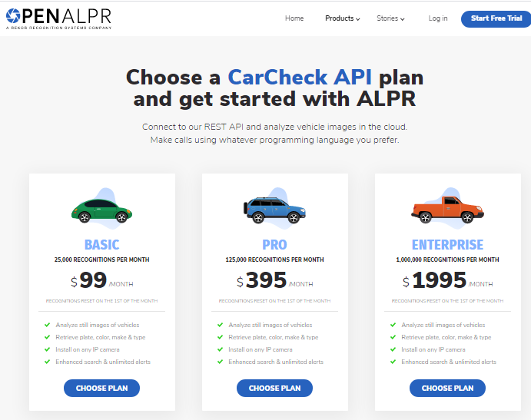

Slide 11
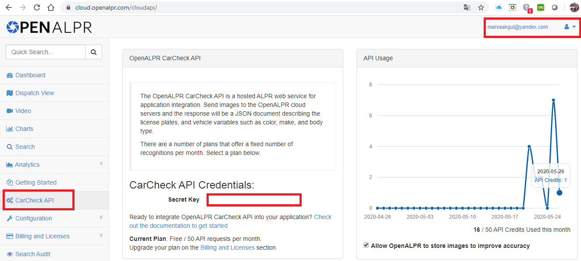

Slide 12
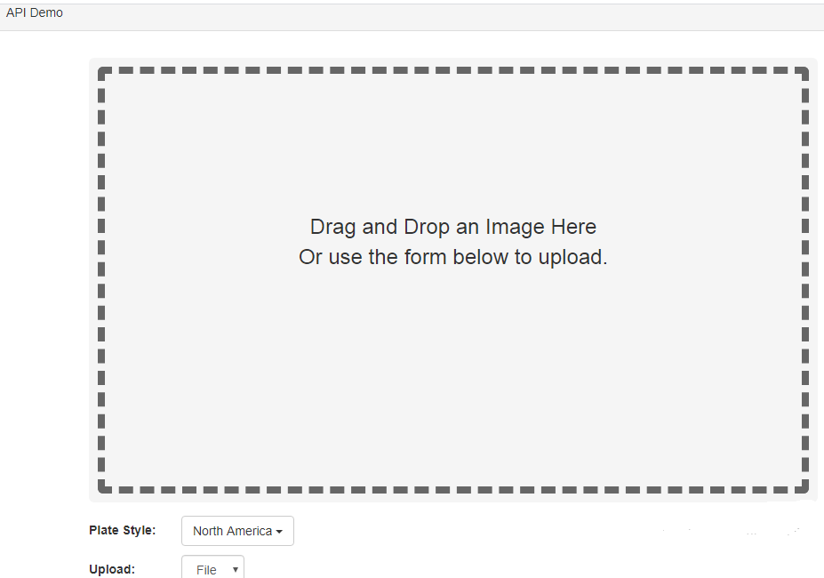

Slide 13
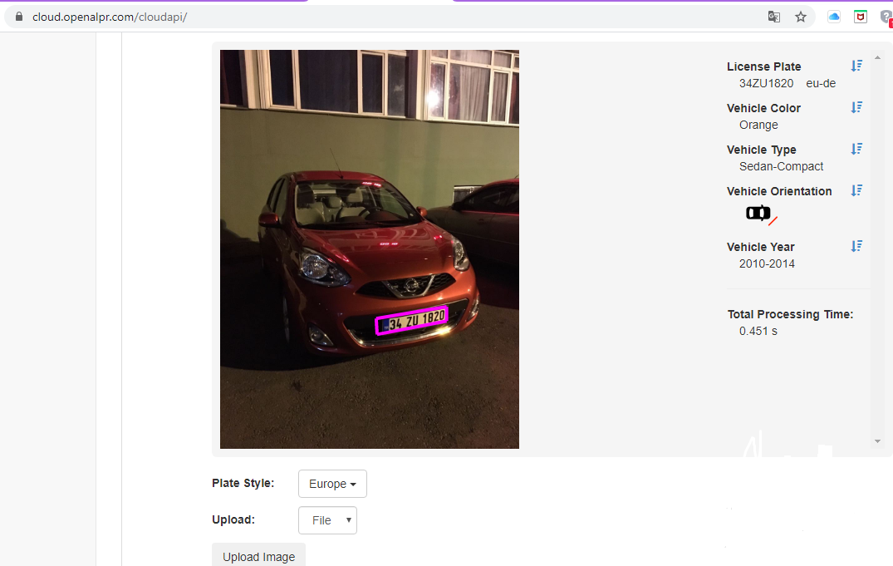

Slide 14

Google Spreadsheets ve Google Drive Api

Slide 15
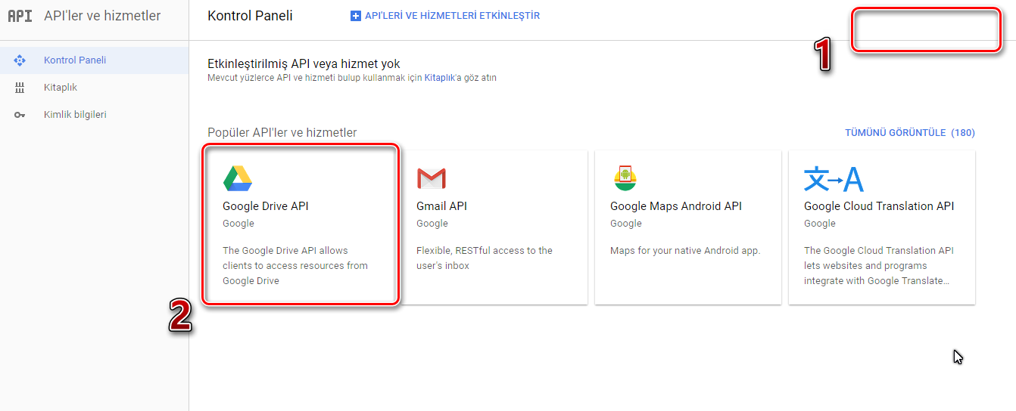

Slide 16
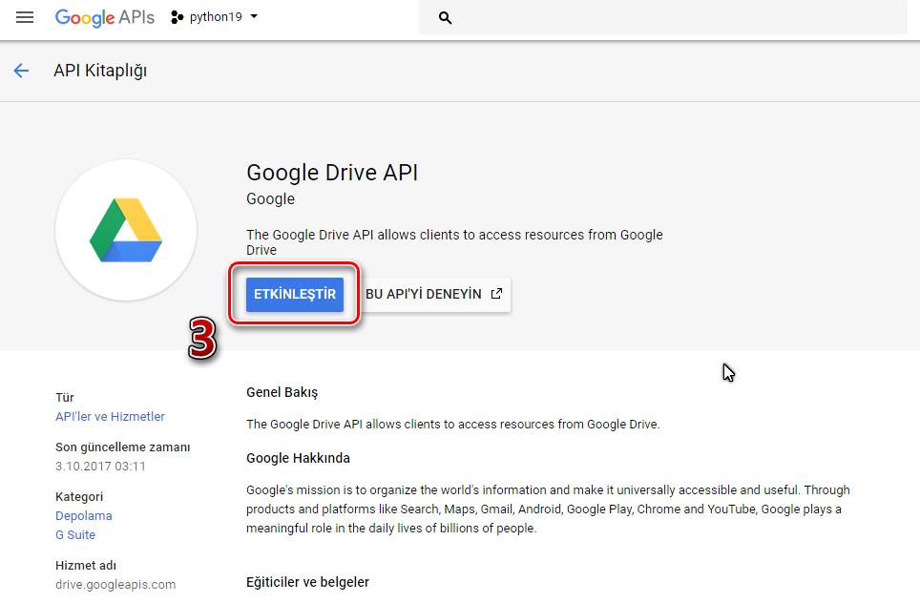

Slide 17
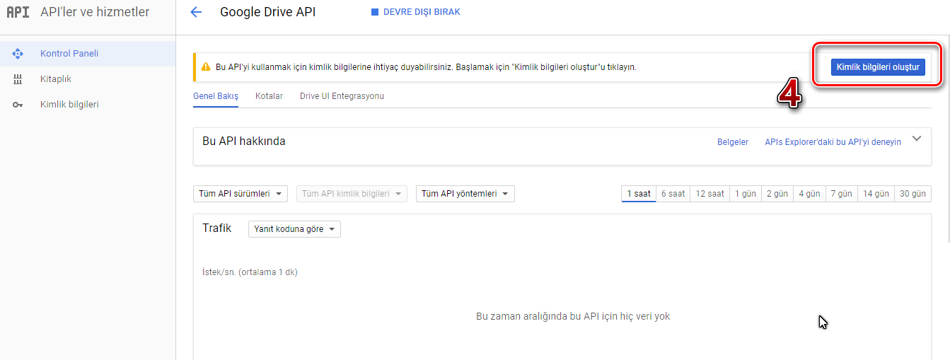

Slide 18
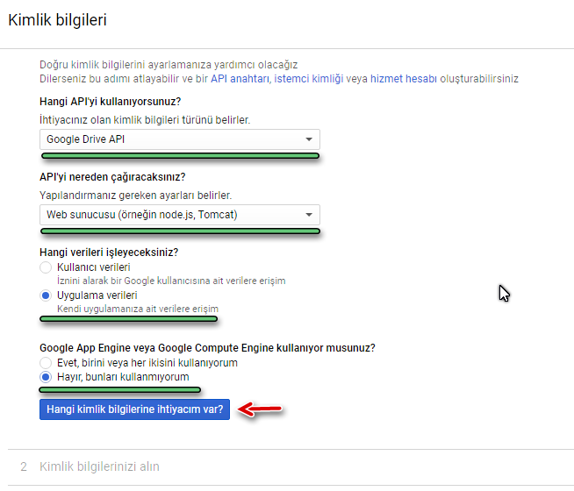

Slide 19
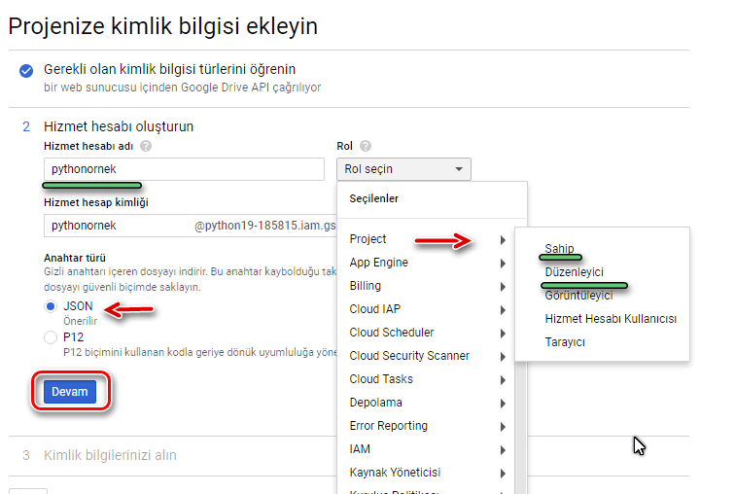

Slide 20
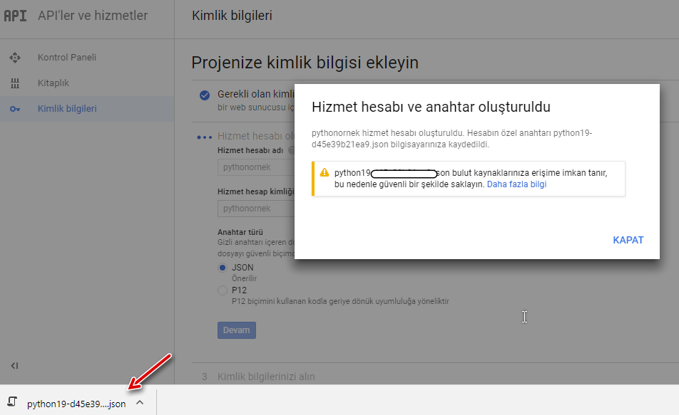

Slide 21
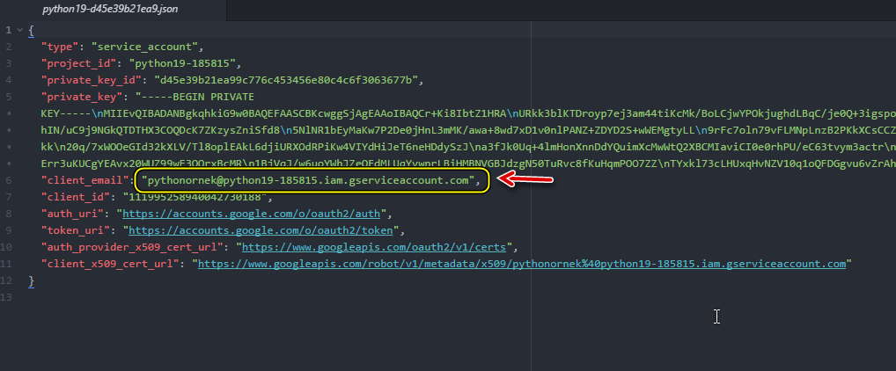

Slide 22
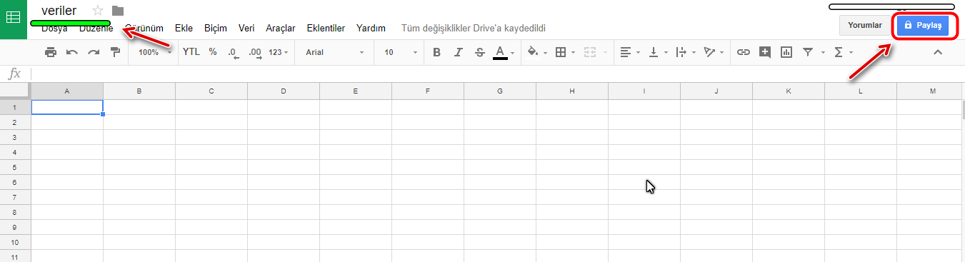
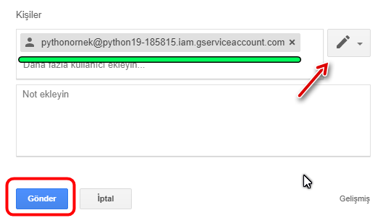

Slide 23
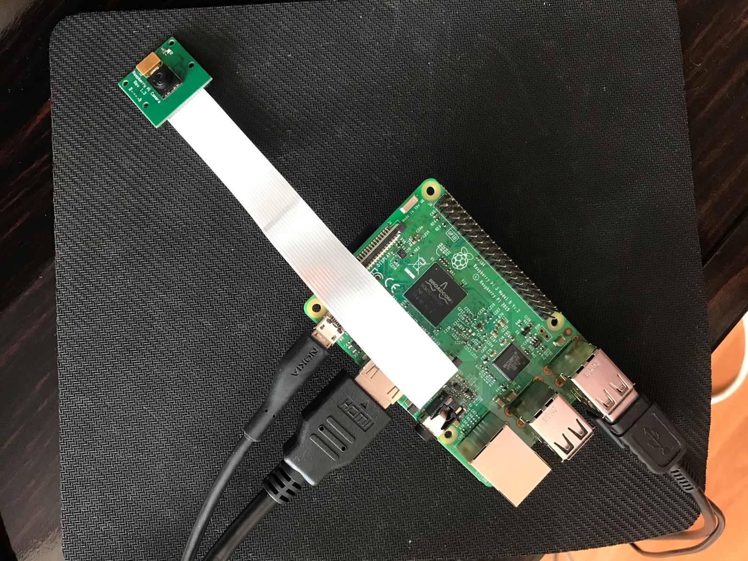
Donanım
Raspberry Pi 3
1.2 GHz 4 çekirdekli 64-bit ARM Cortex-A53 işlemci
Raspberry Pi Camera Modülü V2
8 megapiksel sabit odak noktalı

Slide 24
Kaynaklar
https://cloud.openalpr.com/
https://medium.com/yeninesilisler/python-i%CC%87nternetten-veri-%C3%A7ekme-ve-google-spreadsheets-fa9c88377645
https://techwithtim.net/tutorials/google-sheets-python-api-tutorial/
https://www.youtube.com/watch?v=cnPlKLEGR7E
https://maker.robotistan.com/raspberry-pi-dersleri-3-uzaktan-baglanti-yontemleri/
https://github.com/Arijit1080/Number_Plate_Recognition_usng_OpenALPR_API
https://fenbildergi.aku.edu.tr/1001/1001(31-38).pdf
http://mesutpiskin.com/blog/arac-plaka-tanima.html

